Slide 1
Zkoumání kvality výuky
Překážky i slibná místa

Slide 2
Rozvržení prezentace
Od zanoření ve výuce k její reflexi
Náhled na posun od laického soudu o výuce k soudu profesnímu
Profesní soud by se měl lišit od laického tím, že je zdůvodněný empiricky i teoreticky; spojení empirie s teorií zabezpečuje výzkum
Výzkum staví na faktech a směřuje k teorii
Problém „rozštěpení“ faktu v oborově didaktickém (transdidaktickém) výzkumu
„Rozštěpení“ faktu vyplývá z potřeby výuku nejenom popisovat a analyzovat, ale také hodnotit kvalitu výuky
Dva přístupy ke zkoumání a hodnocení výuky
Problém zkoumání procesu utváření učebního prostředí a jeho kvality – teorie obsahové transformace

Slide 3
Od zanoření ve výuce k její reflexi
Od gestaltu a náhledu na schémata k teoriím

Slide 4
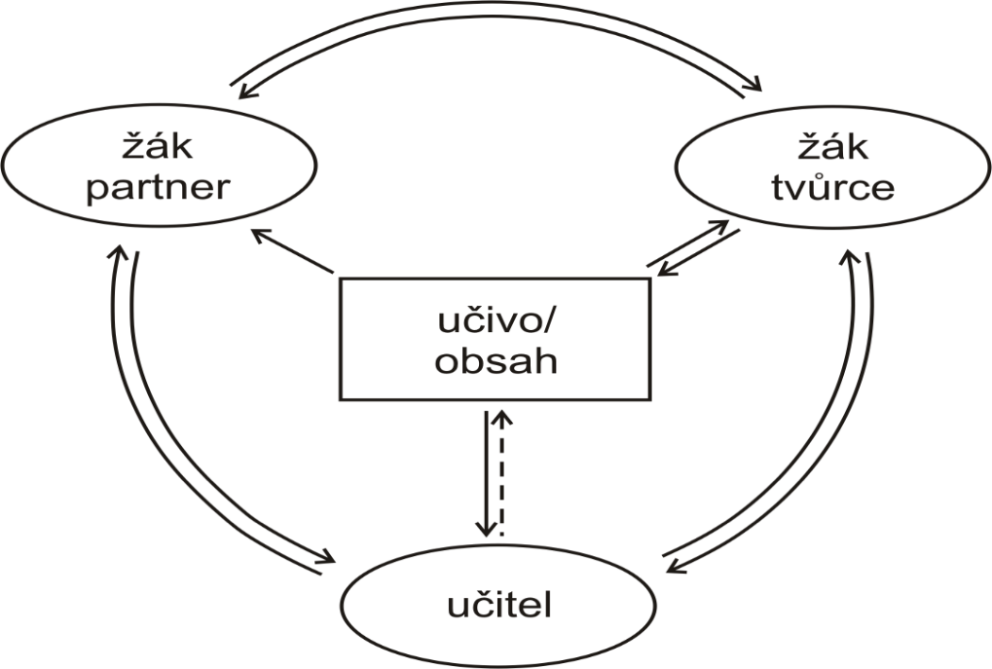
Východisko: od gestaltu přes reflexi k teorii
porozumění
dorozumění
společenství myslí
porozumění
Zanoření ve výuce: učitelský gestalt – laické soudy o výuce
Reflexe výuky: náhled na schémata – semiprofesní soudy o výuce
Výzkum výuky: teoretická objektivizace – profesní soudy o výuce mají být
Empiricky průkazné
Teoreticky zdůvodněné
Výuka
učitel
porozumění
Situace výuky
Soud o výuce
Učební prostředí
Didaktický fakt

Slide 5
Objektivizace profesního soudu: problém zdůvodňování interpretační rámec & kulturní konstrukt
Kulturní konstrukt
(teorie)
&
Interpretační rámec
Učitelská zkušenost
(z) výuky
Interpretační rámec
(gestalt, schéma)
UČITEL
didaktická znalost obsahu
Objektivizace – abstrakční zdvih: výzkum praxe
VÝZKUMNÍK
badatelská znalost & didaktická znalost obsahu
„slippage“
klouzání pojmů
Didaktické fakty výuky
Giddens, 1984; Korthagen et al., 2013; Skovajsa, 2013; Janík et al., 2013; Slavík, Janík, Najvar, & Knecht, 2017

Slide 6
Kontexty pro zdůvodňování profesního soudu
Kontext přirozené zkušenosti
fenomén
Didaktický metajazyk
Kontext oboru
koncept
proces učení
EXPERT
žákovi blízká výrazová struktura
žákovi vzdálená výrazová struktura
OBSAH
ŽÁK
UČITEL
proces vyučování
prekoncept
KONTEXT KULTURY
Schéma „významového kanálu“ didaktické transformace obsahu
van DIJK, E. M.; KATTMAN, U. A research model for the study of science teachers’ PCK and improving teacher education. Teaching and Teacher Education, 2007, 23, s. 885-897. ISSN 0742-051X.
JELEMENSKÁ, P. ; SANDER, E ; KATTMANNN, U. Model didaktickej rekonštrukcie : Impulz pre výzkum v oborových didaktikách. Pedagogika, 2003, 53, č. 2, s. 190 – 201. ISSN 3330-3815.
SLAVÍK, J.; JANÍK, T. Fakty a fenomény v průniku didaktické teorie, výzkumu a praxe vzdělávání. Pedagogika, 2007, 57, č. 3, s. 263 – 274. ISSN 3330-3815.

Slide 7
Vytváření kontextu pro zdůvodňování – od gestaltu ke kategorizaci a zpět
TEORIE
Analytické soudy
Kategorie s vysokou mírou usuzování
Interpretace
Kategorie s nízkou mírou usuzování
Operacio-nalizace
Syntetické soudy
TEXTY REFLEXE
FAKTY
myšlenkový obraz výuky & pozorovací věty
REALITA

Slide 8
Výzkum staví na faktech a směřuje k teorii
Dvojí povaha oborově didaktického faktu

Slide 9
Výzkum: koncepční východisko
Podklad pro zdůvodňování profesních soudů → propojení empirického výzkumu s teorií prostřednictvím explikace zjištěných faktů (fyzikální, chemický, historický… fakt).
Maximální nárok: „Empirický vědecký systém musí dovolovat své vyvrácení zkušeností“ – princip falzifikace založený na deduktivní metodě spojené s empirickým ověřováním (Popper, 1997, s. 20)
Porozumění charakteristické povaze faktů je podmínkou pro zvládnutí vztahu mezi teorií a faktografií.
„Vědecké faktum a vědecká teorie nejsou navzájem … kategoricky oddělitelné: (Kuhn, 1997, s. 20).
Oborové didaktiky jsou svou povahou sociohumanitní disciplíny i tehdy, pokud se vztahují k přírodovědným předmětům nebo k matematice.
V sociohumanitních vědách a speciálně v didaktice jsou fakty v principu nikoliv extensionální, ale intensionální povahy: jsou to „reprezentace reprezentací“ (Giddensova dvojí hermeneutika) – „rozum zkoumá /ne/rozumnost“.
„Intensionální“ fakt je založen na studiu lidských praktik → objektivizace reality psycho-socio-kulturní

Slide 10
Teoretizace „rozštěpu faktu“: dvojdimenzionální povaha oborově didaktického faktu
Specifičnost učitelských praktik → profesní aktivita učitele nemá cíl v samotném zpracování obsahu, ale v žákovském učení (Slavík 1995; Janík & Slavík, 2009).
→ reprezentována termínem didaktická znalost obsahu (Shulman 1986)
Didaktická znalost obsahu – dvě odlišné epistemologické perspektivy v učitelství (Bromme, 2005, 2008):
Ontodidaktika: znalosti (deklarativní & procedurální) vztahující se k účinným formám reprezentace obsahu;
Psychodidaktika: didakticky funkční porozumění specifickým učebním obtížím a (pre)koncepcím žáků (Shulman 1986, Janík & Slavík, 2009).

Slide 11
Objektivizace v učitelství: problém „rozštěpu“ faktů
Oborový fakt (ideálně typický výrok):
Karlova univerzita byla založena roku 1348.
Oborově didaktický fakt:
Žák A při řešení úlohy X tvrdí, že Karlova univerzita byla založena roku 1212.
(Slavík & Janík, 2005, srov. Skovajsa, 2013)
Předmětný/é obor/y
ve výuce
Učitelská zkušenost
(z) výuky
Pedagogika
Psychologie …
UČITEL
didaktická znalost obsahu
UČITEL
znalost obsahu
Žák B kritizuje tvrzení, že Karlova univerzita byla založena roku 1212.
Znalost pedagogická, psychologická…
Hodnocení kvality výukové situace
Realita výuky

Slide 12
Obsah jako fakt výuky Logická struktura oborově didaktického faktu
[1] Žák tvrdí, že Karlova univerzita byla založena v roce 1212. NADOBOROVÝ OBSAH-OBOROVÝ OBSAH
[2] Žák kritizuje tvrzení, že Karlova univerzita byla založena v roce 1212.
[3] Žák implementuje (aplikuje) procedurální znalost kritiky historického faktu na tvrzení, že Karlova univerzita byla založena v roce 1212.
(a) /správně/ určit prameny informace, (b) /správně/ vyhledat tyto prameny, (c) /správně/ porovnat údaje v nich obsažené, (d) /správně/ odvodit závěr (soudit) o správnosti faktů.
Znalostní dimenze OBSAH | Dimenze kognitivního procesu PSYCHICKÁ MODALITA
 | 1. Zapamatovat | 2. Rozumět | 3. Aplikovat | 4. Analyzovat | 5. Hodnotit | 6. Tvořit (Syntéza)
A. Znalost faktů
B. Konceptuální znalost Znalost pojmové struktury (konstruktu) |  | Objasní příčiny vzniku Velké francouzské revoluce
C. Procedurální znalost Dovednost postupu (sčítání) vedeného znalostí konstruktu (součtu) – procept |  |  | Aplikuje procedurální znalost kritiky na posouzení historického faktu „Karlova univerzita byla založen a v r. 1212“
D. Metakognitivní znalost Znalost vlastních způsobů konstrukce poznání.
Anderson, L. W.; Krathwohl, D. R. et al., eds. (2001) A Taxonomy for Learning, Teaching and Assessing of Educational Objectives. New York: Longman.
Hudecová, D. (2004) Revize Bloomovy taxonomie edukačních cílů. Pedagogika, 54(3), 274–283.
Janík et al. (2013) Kvalita (ve) vzdělávání. Obsahově zaměřený přístup ke zkoumání a zlepšování kvality výuky. Brno: Masarykova univerzita.
Slavík, J. & Janík, T. (2005) Významová struktura faktu v oborových didaktikách. Pedagogika, 2005, 55, č. 4, s. 336 – 354.
Notes:
Grain size – míra obecnosti – jemnost měřítka – používaná při popisu a výkladu vzdělávacího procesu (Leach, J, Ametller, J. & Scott, P. Establishing and communicating about teaching and learning scientific content: The role of design briefs. In KORTLAND, K. & KLASSEN, K. (Eds.) Designing Theory-Based Teaching-Learning Sequences for Science Education. ????????? , s. 8)
Large grain size – Makroměřítko – poskytuje obecnou orientaci o výuce určitému oboru nebo vzdělávací oblasti (na úrovni obecných představ o světě, kulturních oblastech, perspektivách vzdělávání)
Fine grain size – Mikroměřítko – úroveň specifických znalostí o vyučování a učení se určitému obsahu.

Slide 13
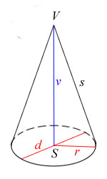
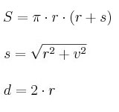
Proslulá maturitní úloha 22: ilustrace dvojí dimenze oborově didaktického faktu
Správná odpověď /?/:
Položka B
(plášť kužele – „čepice“)
Položka C
(povrch rotačního kužele, s podstavou)
Problém syntézy ontodidaktické a psychodidaktické dimenze
Způsob žákovského řešení není faktem matematiky, ale ani jen faktem psychologie
r – poloměr, d – průměr, v – výška, s - poloměr pláště, S – střed podstavy, V – vrchol

Slide 14
Dva přístupy ke zkoumání a hodnocení výuky
Předem a následně strukturovaná reflexe

Slide 15
Předem a následně strukturovaná reflexe v soudech o kvalitě výuky
Předem strukturovaná reflexe
Následně strukturovaná reflexe
Předem strukturovaná reflexe slouží k pohybu od teorie k reflexi.
Teoretické konstrukty (kategorie) slouží k zjišťování opakovaných nebo hromadných jevů.
Problematické je vysvětlení procesů (utváření struktur): „vyprazdňování obsahu“
Následně strukturovaná reflexe směřuje od reflektivního náhledu k “replikaci“ teorie: k jejímu hlubšímu porozumění.
Teoretické konstrukty slouží k uspořádání a vysvětlování zkoumaného pole.

Slide 16
Reflexe předem strukturovaná (kriteriální záznam)
Reflexe předem strukturovaná
Reflexe vedená předem vytvořeným systémem kategorií.
Kriteriální záznam:
Slavík, J., Lukavský, J., Najvar, P., Janík, T. (Pedagogika, 1/2015) http://pages.pedf.cuni.cz/pedagogika/?p=11138&lang=cs
Žák, V. (2014). Kvalita výuky fyziky dvojí perspektivou − porovnání pohledů výzkumníka a učitele. Pedagogika, 64(1), 66–80.
N | Ve vyučovací hodině neprovedl učitel ani studenti žádný fyzikální experiment.
– – | Učitel se pokusil provést experiment, ale nepovedlo se mu to, přičemž to nepřiznal nebo se nějak nesmyslně vymluvil. Studentům to nic hodnotného nedalo, byla to jen ztráta času.
– | Učitel nebo studenti provedli pokus, ale ten nebyl popsán, ani vysvětlen nebo byl vysvětlen chybně.
+ | Učitel nebo studenti experimentovali a bylo podáno docela uspokojivé vysvětlení, které studenti spíše pasivně přijali.
++ | Učitel zajímavě a přitažlivě provedl experiment a mohli ho pak provést i studenti. Společně s učitelem se dobrali vysvětlení, pokus byl proveden i v jiné variantě a studentům bylo uvedeno využití nebo výskyt daného jevu v přírodě.

Slide 17
Reflexe předem strukturovaná
1. premisa: Jestliže fyzikální experiment provedený ve výuce není učitelem popsán ani vysvětlen nebo je vysvětlen chybně, pak experiment je didakticky nekvalitní.
2. premisa: V této výuce byl proveden fyzikální experiment, který nebyl učitelem popsán ani vysvětlen.
Závěr: Fyzikální experiment v této výuce byl didakticky nekvalitní.
1. premisa je založena v teoretickém rámci a má tedy charakter vysvětlení – analytický soud
2. premisa vyplývá z empirie pozorování a má povahu syntetického soudu.
Závěr proto vyžaduje kombinaci obou hledisek: teoretického a empirického.

Slide 18
Reflexe následně strukturovaná (dokumentační záznam)
Postup od analýzy oborového obsahu žákovského učení – učiva, reálně probíraného ve výuce.
Popis procesu didaktické transformace obsahu v průběhu žákovské nebo učitelovy činnosti a komunikace.
Odkrývání základní sémanticko-logické struktury obsahu v učebních úlohách.
Hodnocení lepších vs. horších alternativ výukových situací: kritické posuzování alterací.

Slide 19
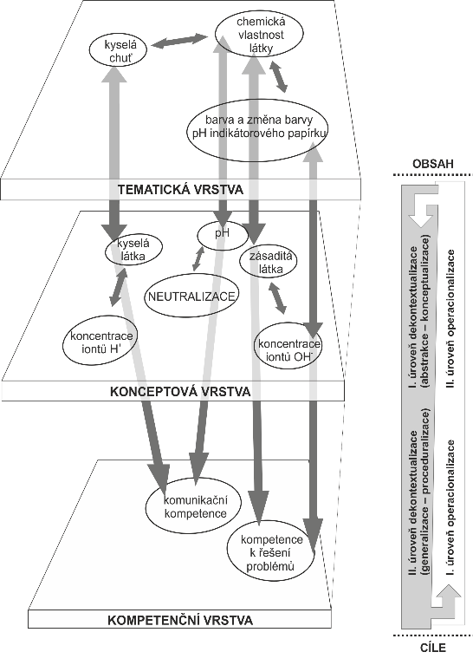
Hloubková struktura výuky
Jaká je žákova zkušenost a jeho předporozumění?
Barva, pach, chuť
Vlastnosti látek
Kyselá, sladká, slaná…
Obsahová transformace
Vlastnosti látek
Kyselá – zásaditá
pH – měření
Co z oboru vstupuje do učebního prostředí a obsahu výuky?
Chemie
Cíle vzdělávání
Přírodovědné myšlení
Kauzální vztahy jestliže… , pak
Proč je výuka daného oboru (chemie) v kurikulu?

Slide 20
☺

